Slide 2
Réunion de parents
Troupe Ungava
www.ungava51.be
ungava@saintpaul51.be
11 octobre 2016

Slide 3
Introduction
Cette présentation sera sur le site Internet de la troupe, inutile de prendre note
N’hésitez pas à nous interrompre si vous avez des questions
Un listing tourne, merci de corriger les éventuelles erreurs

Slide 4
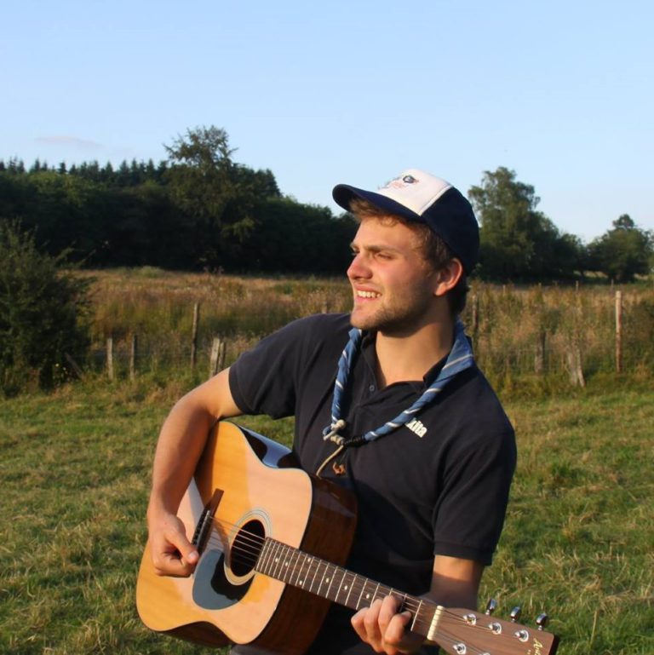
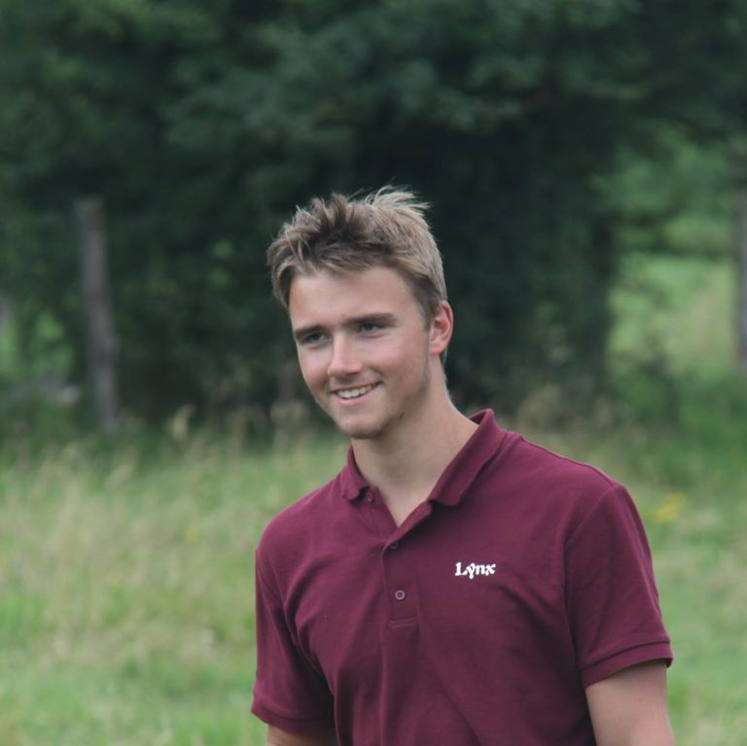
Présentation du staff
Akita
4ème année Animateur Responsable
(Ingénieur civil)
Lynx 3ème année (Ingénieur industriel)

Slide 5
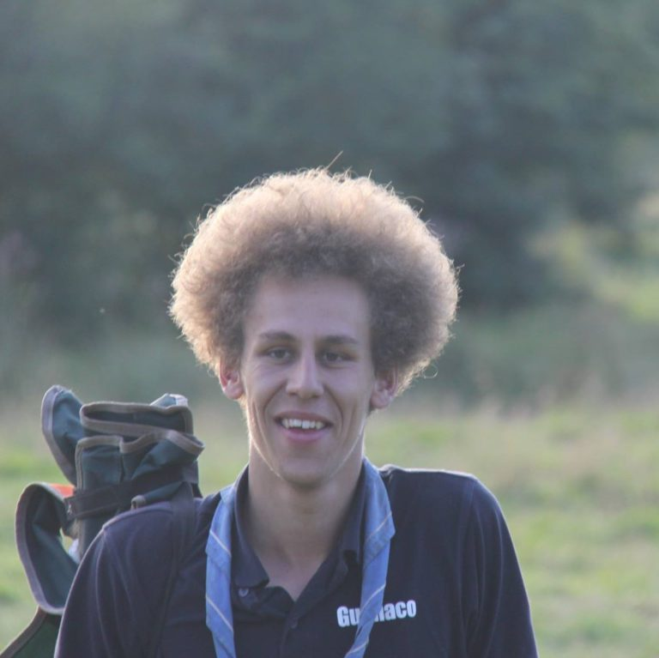
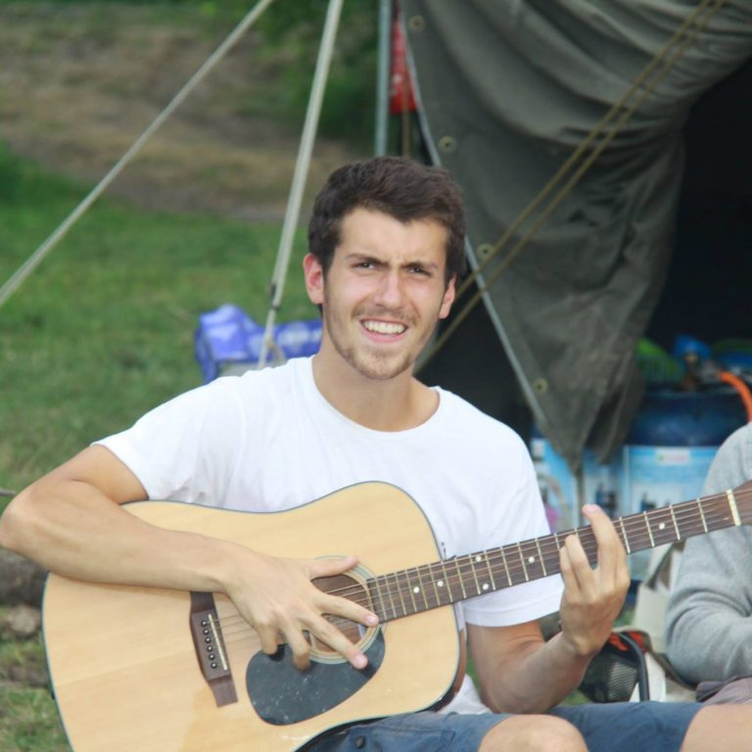
Guanaco 3ème année
(Ingénieur de gestion)
Oryx 3ème année
(Médecine)

Slide 6
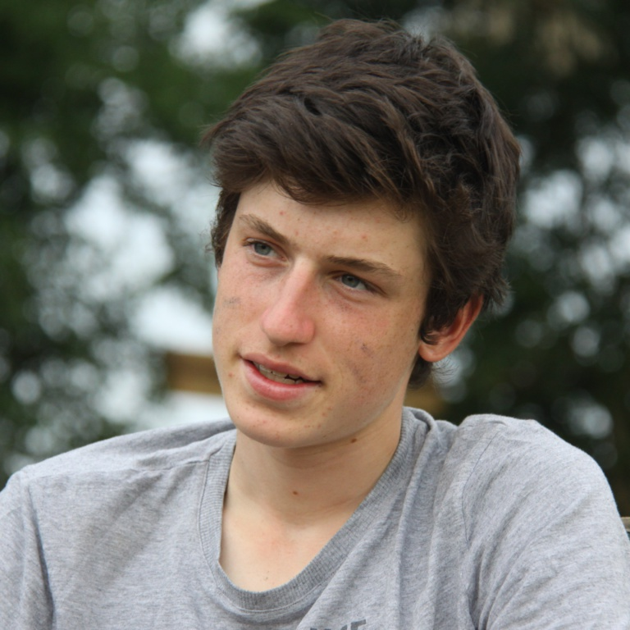
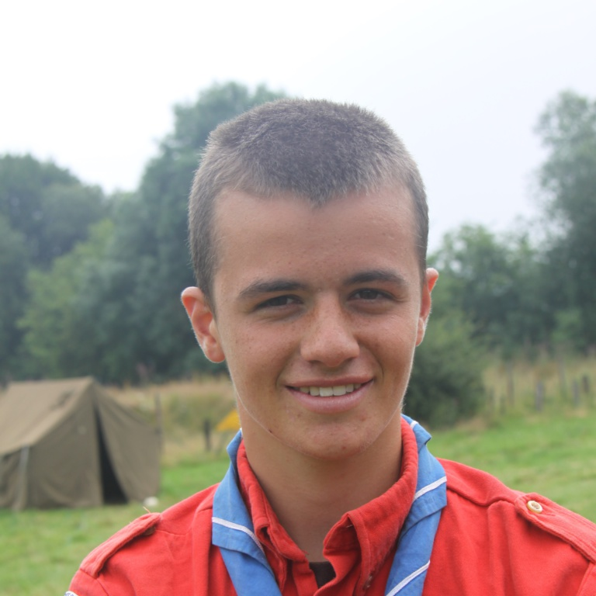
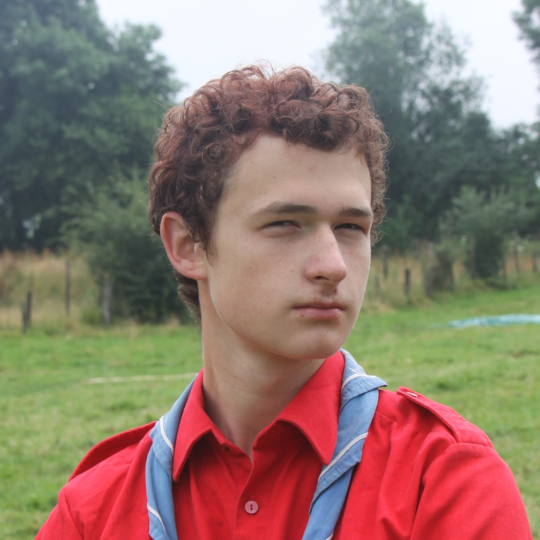
Hobereau 2ème année
(Ingénieur civil)
Xérus 1ère année
(Rhéto mater dei)
Goral 1ère année
(Rhéto st jan berchmans)

Slide 7
Responsabilités principales
CT et mails : Akita
Matos et local : Xérus
Comptabilité : Guanaco
Pharmacie : Oryx
Massepains : Goral
Webmaster : Hobereau
Photos : Lynx

Slide 8
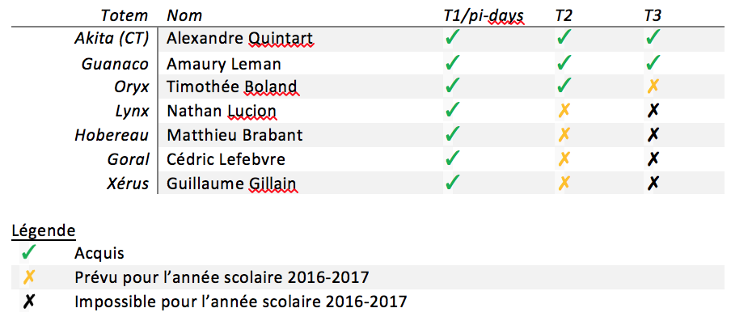
Un staff formé

Slide 9
Permis de conduire
Ont leur permis pratique
Akita
Lynx
Guanaco
Oryx
Ont seulement leur permis théorique (car pas encore 18 ans)
Hobereau
Xérus
Goral
Aussi, aucun membre du staff ne fume

Slide 10
Sécurité
Chef pharma : Oryx
Akita a fait son BEPS et une formation de secourisme
Guanaco a suivi la formation « 3 minutes pour secourir une vie »

Slide 11
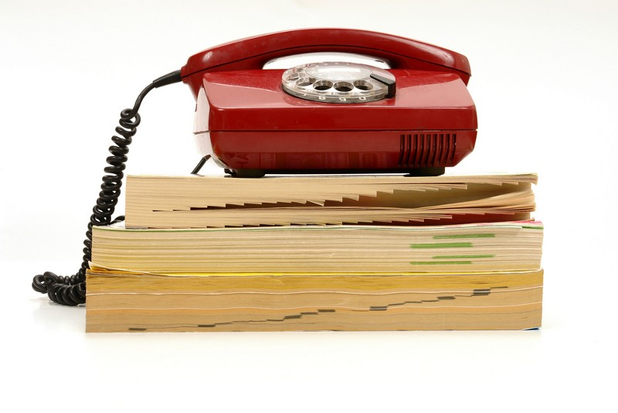
Listing & contacts
Vérifications des coordonnées (un listing passe)
Si changements : ungava@saintpaul51.be GSM chef de troupe (Akita) : 04 700 51 328

Slide 12
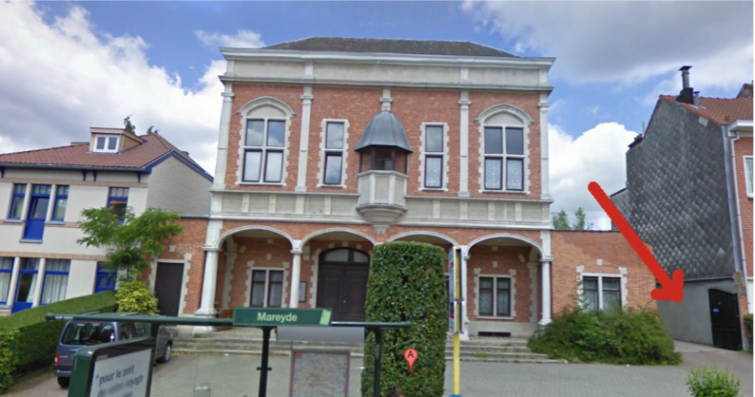
Les réunions
Horaire : 9h30 – 17h >> Ponctualité !
Ne pas oublier :
- Vélo
- Casque
- Gilet fluo
- Pique-nique
- Bottines
RDV au local
Pas de GSM

Slide 13
Agenda du premier quadri : Rappel
25 septembre : journée CP-SP
9 octobre : journée de passage
23 octobre : réunion
Mercredi 26 octobre : réunion photo
10-12 novembre : weekend à Louvain-la-Neuve (dès le jeudi 10 au soir)
27 novembre : réunion
Veillée de Noël: la date viendra

Slide 14
Agenda 2ème quadri
Des événements à ne pas rater...
- Du 1er au 5 avril Camp de Pâques
- Samedi et dimanche 9 et 10 avril : Gamelle Trophy
- 13/15 au 29 juillet :
Grand-Camp
A noter !
2017

Slide 15
Notre animation
Elle passe avant tout!
Transmissions de savoir (ex: badge Trappeur), et surtout de valeurs
Participation au Gamelle Trophy (pendant notre blocus de Pâques…) => sifflet d’Or!
Si nous sommes chefs, c’est pour vos enfants. Si c’était pour faire la fête, on partirait entre nous pendant deux semaines au lieu de « perdre » notre temps bénévolement.

Slide 16
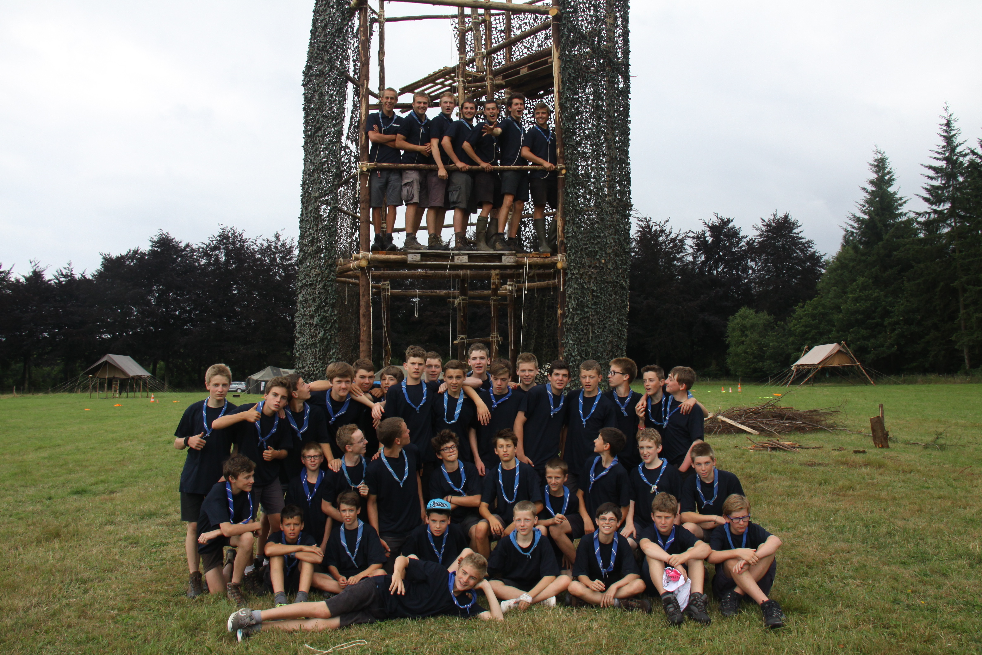
Réunion photos
Date :
Mercredi 26 octobre
Timing :
Apéro dès 18h30
Projection à 19h
Lieu :
250 av. Parmentier
Venez nombreux, même les 1^{ères} années !!

Slide 17
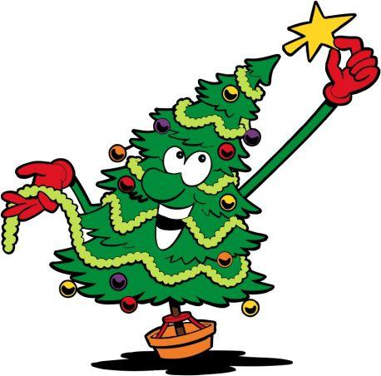
Veillée de Noël
Date : Communiquée prochainement par mail
Action sociale : chanter dans une maison
d’accueil pour personnes atteintes d’un handicap
Renseignements suivront

Slide 18
Documents administratifs
A rendre au plus vite à Oryx :
Fiche santé individuelle (fiche médicale) qui se trouve dans l’Ungava News et sur le site
A prévoir pour le grand-camp :
Carte d’identité (ou photocopie des deux faces)
Autorisation parentale
Fiche santé individuelle
à rendre au plus vite

Slide 19
Absences
Venir ou prévenir, il faut choisir !
Prévenir : Site internet
Le scoutisme n’est pas une activité
« à la carte », c’est un engagement

Slide 20
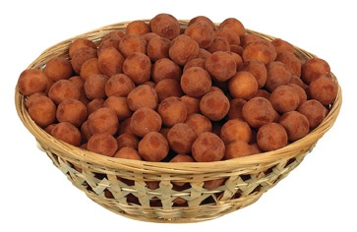
Vente de massepain
Pourquoi ?
Entretenir le matériel (ex : €2000 en réparation des tentes l’année passée!)
Acheter du nouveau matériel (ex : matériel d’escalade, remplacement du matériel de construction, …)
Rendre le scoutisme accessible pour le plus grand nombre
Massepain de forme plus attirante
que les habituelles « briques »

Slide 21
5ème repas
(Dé)briefing de la journée terminée et de la suivante
Moment de détente convivial en staff et avec intendants, pis
Se déroule dans notre chamelle (intendance), visible et accessible aux scouts, lieu de vie
Repas et activités conviviales

Slide 22
Les patrouilles
5 patrouilles, chacune menée par un CP, aidé d’un SP
Nouveau: parrains de patrouilles: point de contact avec le staff

Slide 23
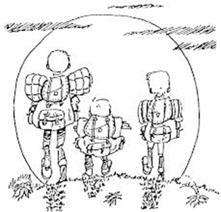
Pourquoi un hike?
- Projet hike:
Sécurité avant tout
Coût => argent de patrouille
Valeurs scoutes (pas de cinéma par exemple, activité “team building”)
Pendant le hike, le CP mène la patrouille. Il peut à tout moment contacter le staff en cas d’urgence (GSM)

Slide 24
L’argent de patrouille
Nous finançons ce qui leur manque pour le concours cuisine
Pull, T-shirt, casquette … de patrouille sont toujours appréciées et témoins de la bonne ambiance de patrouille
Maximum = €15/scout (en plus de l’activité)

Slide 25
Progressions
Il y en a 4 :
La Totémisation (en 1e année)
La Promesse (en 2e année)
Le Qualificatif (en 3e année)
Le Brevet (en 3e année) Cfr site Internet, UNews et Carnet Azimut (chaque scout en recevra un cette année)

Slide 26
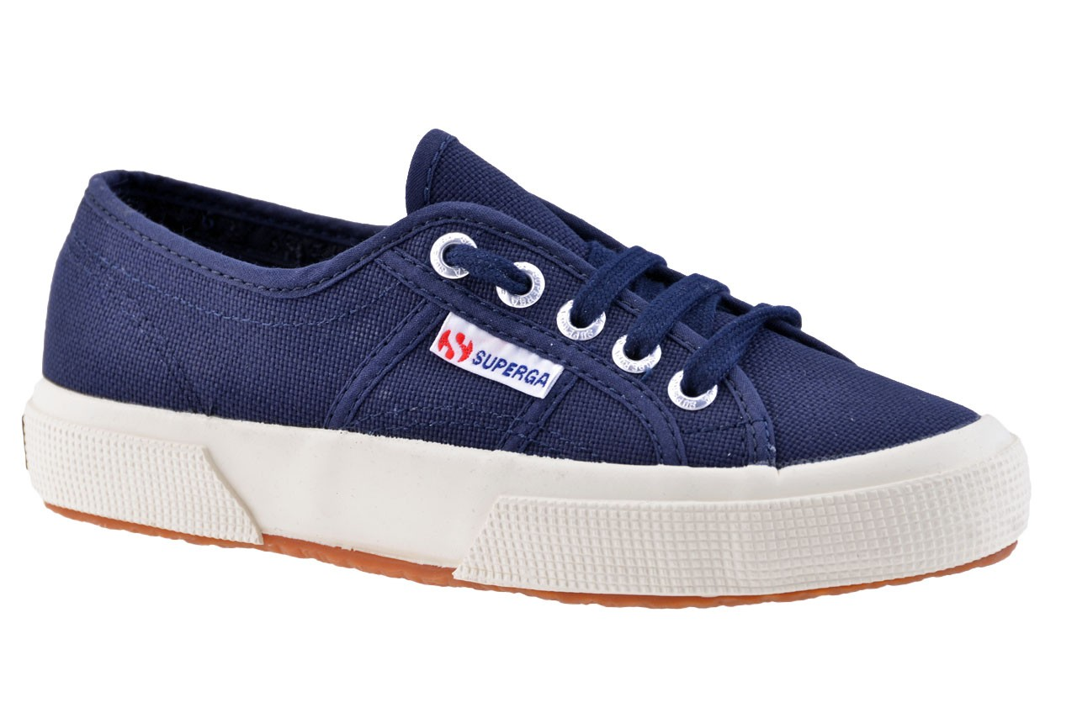
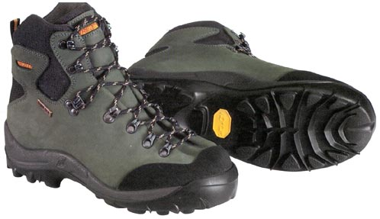
Divers
Ne pas hésiter à noter les vêtements des scouts afin de limiter les objets perdus.
Les bottines sont obligatoires, toutes baskets sont proscrites.

Slide 27
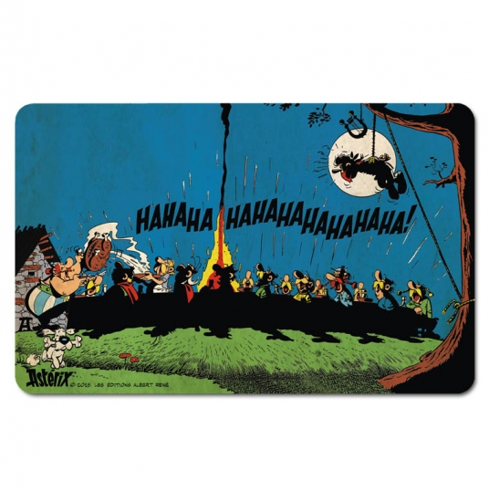
Souper parents
Qui pourrait nous accueillir?
Auberge espagnole

Slide 28
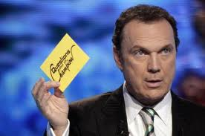
Des questions?
1. www.ungava51.be
2. ungava@saintpaul51.be
3. GSM des chefs

Slide 29
www.ungava51.be (accessible depuis le site d’unité)

Slide 30
Merci au staff d’U!

